Slide 1
স্বাগতম

Slide 2
পরিচিতি
আতিকুর রহমান
সহকারী শিক্ষক,
খাঁপুর দাখিল মাদ্রাসা,
বাগমারা,রাজশাহী।
শ্রেণীঃ ৬ষ্ঠ
বিষয়ঃ বাঃ ও বিশ্বপরিচয়
অধ্যায়ঃ নবম
সময়ঃ ৪৫ মিনিট
তারিখঃ ২৩/০৮/২০২১ খ্রিঃ

Slide 3
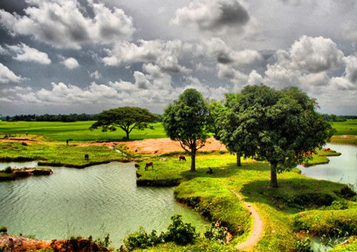
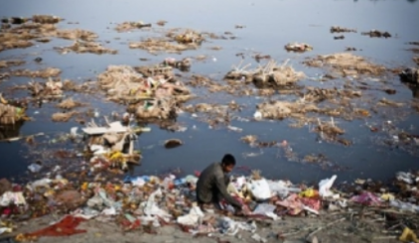
পরিবেশ দূষণ
প্রাকৃতিক পরিবেশ

Slide 4
পরিবেশ

Slide 5
শিখনফল
এ পাঠ শেষে শিক্ষার্থীরা পরিবেশ কী তা জানতে পারবে।
এ পাঠ শেষে শিক্ষার্থীরা পরিবেশ দুষণ সম্পর্কে জানতে পারবে।
এ পাঠ শেষে শিক্ষার্থীরা পরিবেশ দূষণের কারণ সম্পর্কে জানতে পারবে।
এ পাঠ শেষে শিক্ষার্থীরা পরিবেশ দূষণের প্রভাব ও প্রতিকার সম্পর্কে জানতে পারবে।

Slide 6
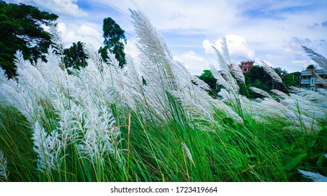
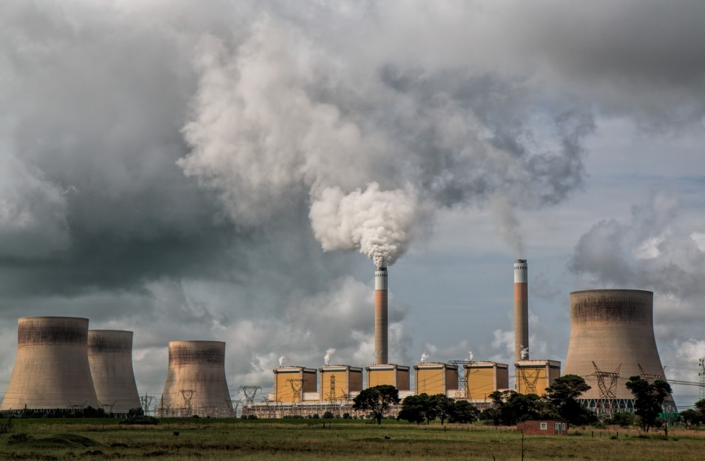
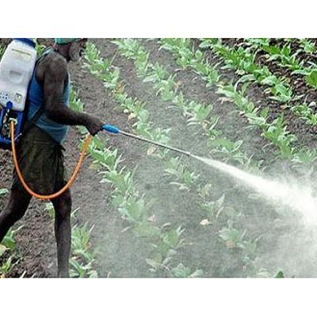
প্রাকৃতিক পরিবেশ
বায়ু দূষণ
পানি দূষণ
মাটি দূষণ

Slide 7
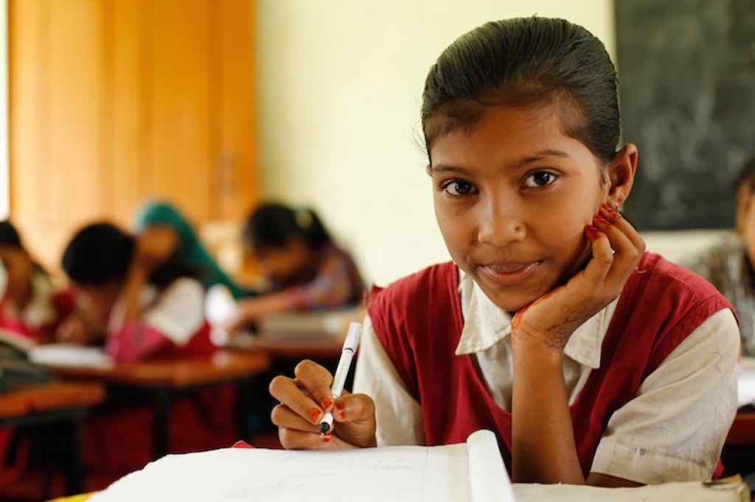
একক কাজ
পরিবেশ কী ?

Slide 8
দলগত কাজ
পরিবেশ দূষণের কয়েকটি কারণ লিখ

Slide 9
মূল্যায়ণ
পরিবেশ দূষণ রোধে আমাদের কী করা উচিত?
(ক) গাছপালা নিধন করা
(খ) কৃষি জমিতে কীটনাশক ব্যবহার করা
(গ) বেশি বেশি গাছ লাগান

Slide 10
বাড়ির কাজ
পরিবেশ দূষণের প্রভাবে আমাদের কী ক্ষতি হতে পারে এবং এর প্রতিকারে আমাদের কী কী করণীয়।

Slide 11
সবাইকে ধন্যবাদ

